Slide 1

越来越多的人都开始学Python了，可能是想做程序员，可能是想让自己的工作更轻松一些，等等。
那么对于想学习Python的人，更想了解一下，Python到底都能做什么 ？

Slide 2
Python主要有以下三大应用：
WEB开发
数据科学：包括机器学习、数据分析和数据可视化
脚本

Slide 3
WEB开发
WEB开发就是我们常说的网站开发
WEB开发又分为前端开发和后端开发
前端就是大家平常看到的网页，前端决定在网页中，哪里显示图片，哪里显示文字，等等
后端是大家看不到的地方，比如你点击注册或登录按钮后，发生了一系列你看不到的操作，这些都是后端来掌控的。
就像是一台电视，你看的画面是前端做的，而为什么能操作电视，这是后端做的
Python是用于后端的，我们网站有什么功能，都是后端来决定的。
而前端的开发，就要另外学习另一种开发语言，叫HTML，这里我们不再赘述

Slide 4
数据科学 : 机器学习
机器学习是一门人工智能的科学，该领域的主要研究对象是人工智能，特别是如何在经验学习中改善具体算法的性能。
机器学习是对能通过经验自动改进的计算机算法的研究。
机器学习是用数据或以往的经验，以此优化计算机程序的性能标准。
举一个著名的例子： AlphaGo，对，就是那个下围棋能下赢著名世界选手的机器人。它就是使用的机器学习来做出来的。
简单点来讲，机器学习就是让机器学会人类的思考学习方式，让机器更加智能化，能让机器帮人类做更多的事情

Slide 5
数据科学 : 数据分析
简单来说，数据分析就是利用数据来理性思考和决策的过程。
举个例子来说：
广州和深圳哪个发展潜力更大？
经验感觉：深圳更大
数据分析：广州和深圳的GDP增长分别是多少？创业公司数量增长对比如何？人才流动情况怎样？消费水平对比如何？
数据分析过程如下：
收集数据，处理数据，分析数据，得出结论
现实中很多工作其实都用到了数据分析，通过数据分析可以得出一些想要结论

Slide 6
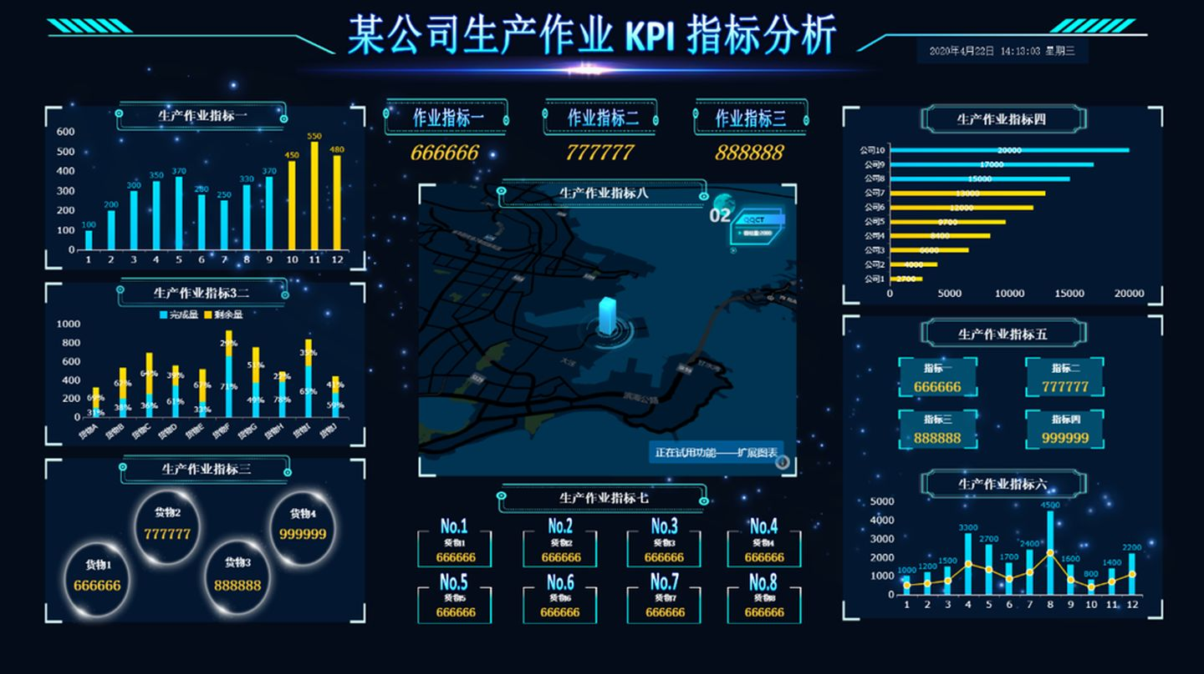
数据科学 : 数据可视化
我们常常用到的柱状图，折线图，其实都可以算是数据可视化的范畴
数据可视化并不是简单的把数据变成图表。而是以数据为视角，看待世界。换句话说，数据可视化的客体是数据，但我们想要的其实是——数据视觉，以数据为工具，以可视化为手段，目的是描述真实，探索世界。

Slide 7
脚本
脚本包含的东西很多，例如：
帮人自动完成某些工作的——自动化脚本
可以从网页上自动获取相应信息的——爬虫
按照固定的需求完成特定工作的——定制化脚本
等等
脚本是最简单的Python应用，也是最常用的应用。
我们学习完Python后，就可以使用Python来帮我们进行一些工作，比如生成报表，自动填写数据等

